Slide 1
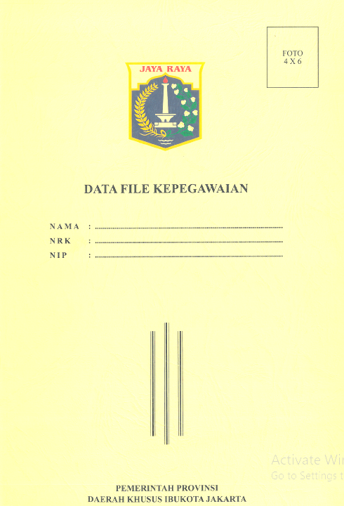
Pengisian Data File Kepegawaian (Annex Data)
& Pengenalan Sistem Informasi Kepegawaian
Oleh :
Ria Victoria SKD, S.Sos, M.Hum & Muh Ervan, S.Kom
UPT. Pusdatin BKD Provinsi DKI Jakarta

Slide 2
https://bkddki.jakarta.go.id/ https://pegawai.jakarta.go.id/ https://etkdbkd.jakarta.go.id/

Slide 3
Pergub DKI Jakarta Nomor 184 Tahun 2017
Tentang Pemutakhiran Data Kepegawaian
SE Sekretaris Daerah Nomor 49/SE/2019
Tentang Pemutakhiran Data Profile Pegawai
Ada 5 (lima) tugas yang segera dilakukan (mandiri) :
1. Ubah Data Profile
2. Upload Photo
3. Tambah Data Riwayat Alamat
4. Tambah Data Riwayat SKP (setelah 1 tahun)
5. Monitoring Data Simpeg (CPNS s.d BUP)

Slide 4
Pergub DKI Jakarta Nomor 409 Tahun 2016
Tentang Tunjangan Kinerja Daerah (TKD)
Bagi CPNS, selain jabatan Pengajar/GURU perlu diperhatikan hal-hal sbb :
Batas akhir input aktifitas, tanggal 5 bulan berikutnya.
Batas akhir penilaian perilaku oleh atasan langsung, tanggal 5 bulan berikutnya.
Batas akhir validasi aktifitas oleh atasan langsung, tanggal 8 bulan berikutnya.
Batas pemberian keterangan absensi oleh operator di menu e-absensi, tanggal 8 bulan berikutnya.
Setting struktur pegawai.

Slide 5
Khusus untuk pengarahan yang di PROVINSI/Balaikota, sedangkan untuk wilayah disesuaikan dengan ketentuan Suku Badan kepegawaian Wilayah Kota Administrasinya.
File (1 file) dikirimkan ke alamat email sbb:
To : datafile.kepegawaian@gmail.com
Subject : NRK_NIP_NAMA
Attachment : NRK_NIP_NAMA.pdf
Pengumpulan berkas paling lambat tanggal 20 Juni 2019.
Berkas dikumpulkan secara kolektif oleh SKPD/UKPD, selanjutnya dikirimkan dengan surat pengantar ditujukan kepada Kepala BKD Provinsi DKI Jakarta c.q. Kepala UPT. Pusdatin.
CD diberikan label/tanda sesuai dengan Subject e-mail dan distaples di map pegawai (putih).
Buku kuning & Form KP4 distempel dan ttd pejabat yg didelegasikan.
Tanggal di buku kuning disesuaikan dengan tanggal penyerahan ke SKPD

Slide 6
BADAN KEPEGAWAIAN DAERAH
Komplek Balaikota DKI Jakarta Blok G lt. 20-21
Jl. Medan Merdeka Selatan No. 8-9 Jakarta
No. Telp./Fax. : (021) 3823033, 3822633
Website : https://bkddki.jakarta.go.id/
UPT. PUSAT DATA & INFORMASI KEPEGAWAIAN
Komplek Balaikota DKI Jakarta Blok G lt. 21
Jl. Medan Merdeka Selatan No. 8-9 Jakarta
No. Telp. : (021) 3823159
Fax. : (021) 3823159

Slide 7
SEKIAN

